Slide 1
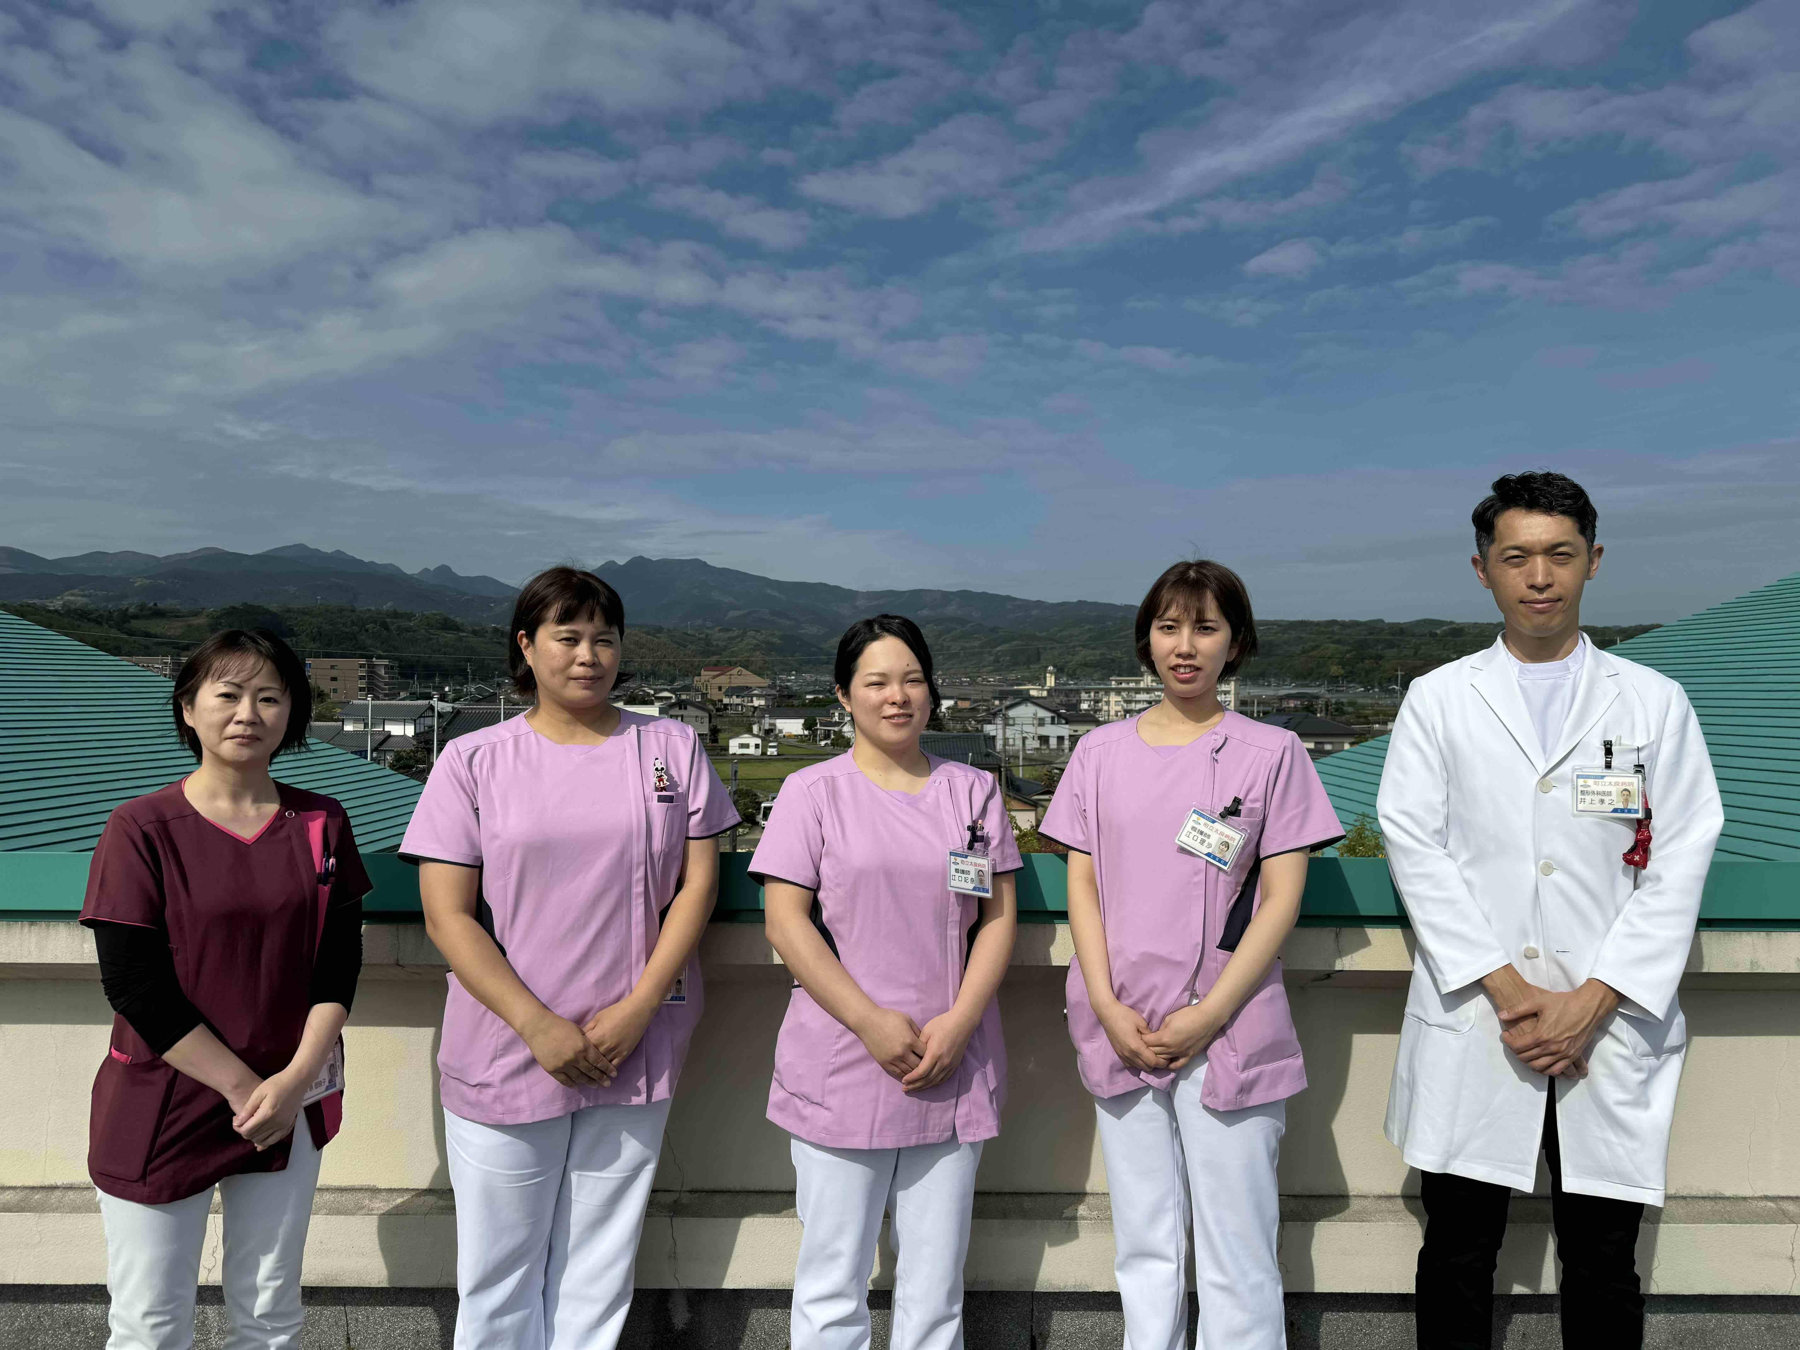
藤原理映子
看護師
黒田 由理
准看護師
江口 妃奈
看護師
江口 理沙
看護師
井上 孝之
整形外科医師

